Slide 1
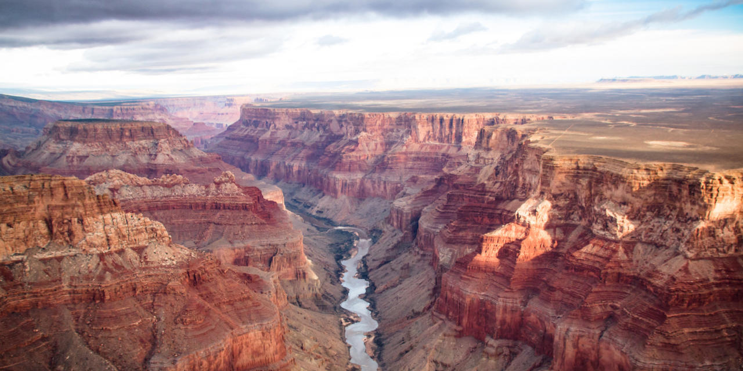
Laboratorio #7: Columnas Estratigráficas
GL3101-3: Geología General
Profesora: Irene del Real
Auxiliares: Valentina Araya - Sergio Moraga Garay
Ayudantes: Miyali Riquelme – Tomás Jofré
Miércoles 17 de Junio de 2020

Slide 2
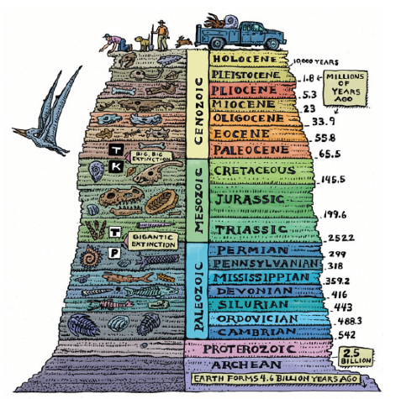
Registro geológico
Está incompleto, muchas de las rocas del planeta fueron erosionadas, o hay áreas en las que en determinados períodos no ha ocurrido depositación.
Se constituye de:
Registro fósil
Registro estratigráfico

Slide 3
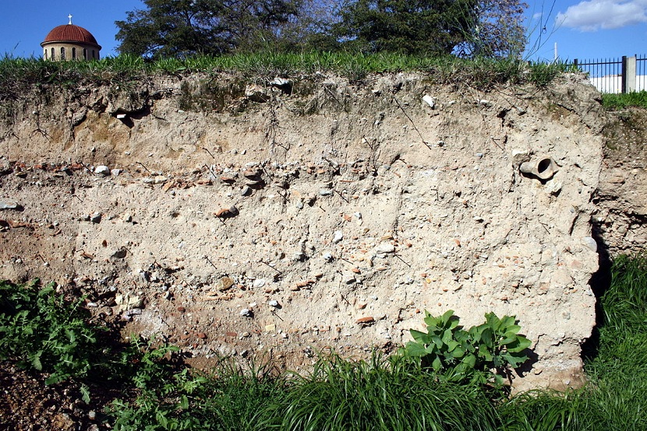
Registro estratigráfico
Local: a partir de datos de una sección estratigráfica local
Regional: sección regional amplia. Elaborada a partir de una sección estratigráfica compuesta
Global: fenómenos ocurridos en la superficie de la Tierra a escala geológica

Slide 4
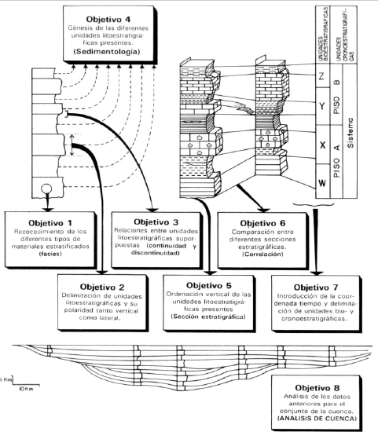
Objetivos de la estratigrafía
Reconocer facies
Delimitar
Relacionar
Determinar origen
Ordenar
Comparar/Correlacionar
Asignar tiempo
Analizar

Slide 5
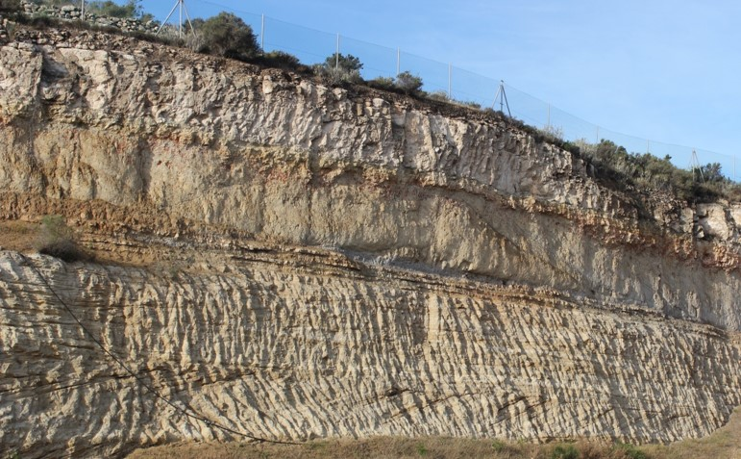
¿Qué es la Estratigrafía?
Ciencia que estudia las rocas estratificadas y su distribución en el espacio y el tiempo con el fin de reconstruir la historia de la tierra.

Slide 6
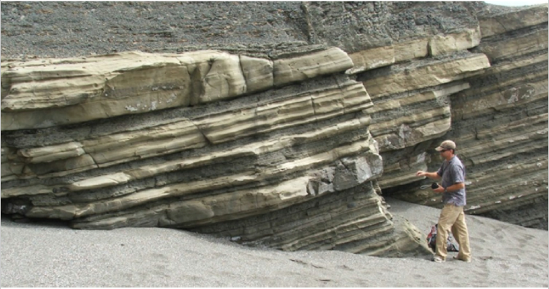
Estrato
Es un cuerpo generalmente tabular, con litología homogénea o gradacional originado por el depósito de sedimentos, coladas de lava y/o fragmentos piroclásticos en un intervalo de tiempo determinado. Se origina a partir de sedimentos que fueron depositados y litificados. Está limitado por superficies de estratificación.

Slide 7
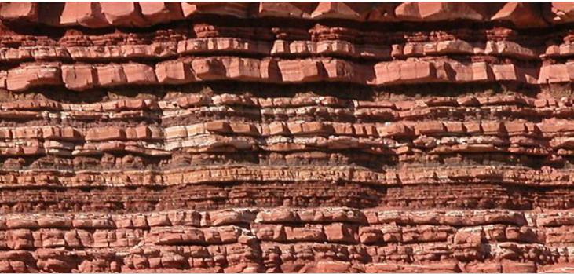
Estratificación
Disposición en capas de los sedimentos o rocas sedimentarias

Slide 8
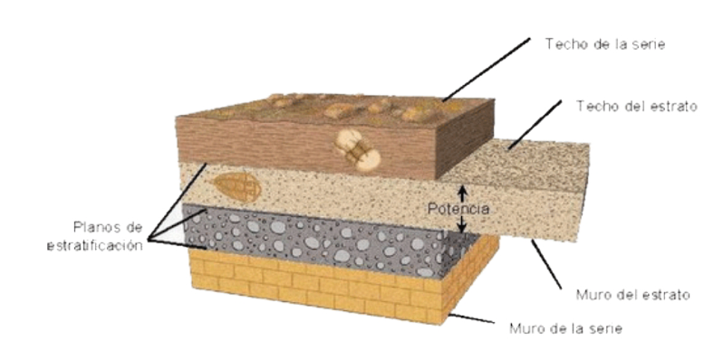
Parámetros de un estrato
Techo del estrato
Base del estrato
Potencia

Slide 9
Unidades estratigráficas
Estrato o conjunto de estratos adyacentes que se diferencia claramente de su entorno, pudiendo asociarse estos por muy variadas características
Asi, pueden definirse:
Unidades litoestratigráficas (tipo litológico).
Unidades bioestratigráficas (de acuerdo a su contenido fósil).
Unidades cronoestratigráficas (según su ubicación en la escala de tiempo geológico).
Unidades magnetoestratigráficas (según su polaridad magnética remanente).

Slide 10
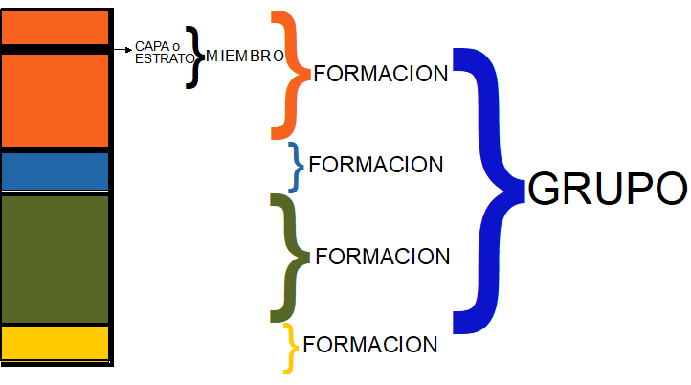
Unidades litoestratigráficas
FORMACIÓN (unidad básica)
Cuerpo de material que puede ser identificado por sus características litológicas y su posición estratigráfica.
Puede ser diacrónica (formado en diferentes periodos).
Puede ser mapeada a esacala 1:25.000.
Subdivisiones:
Miembro (carac. distinguibles)
Estrato o capa
Otras Asociaciones:
Asociación de formaciones
→Grupo→Supergrupo

Slide 11
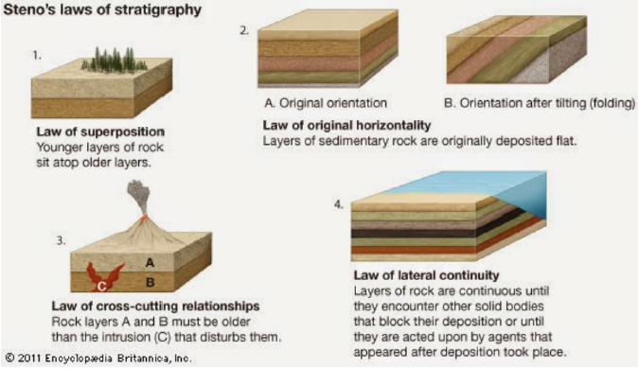
Principios de la estratigrafía
Principio de superposición
Principio de horizontalidad original
Ley de relaciones de corte o inclusión
Ley de continuidad lateral

Slide 12
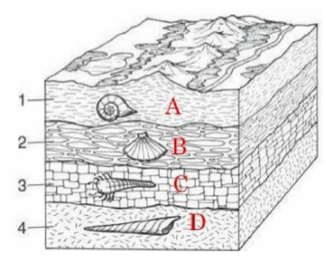
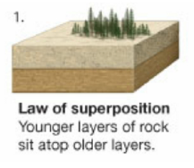
1) Principio de superposición
Capas o estratos más jóvenes se depositan sobre estratos más antiguos. Es el principio más básico de datación relativa.

Slide 13
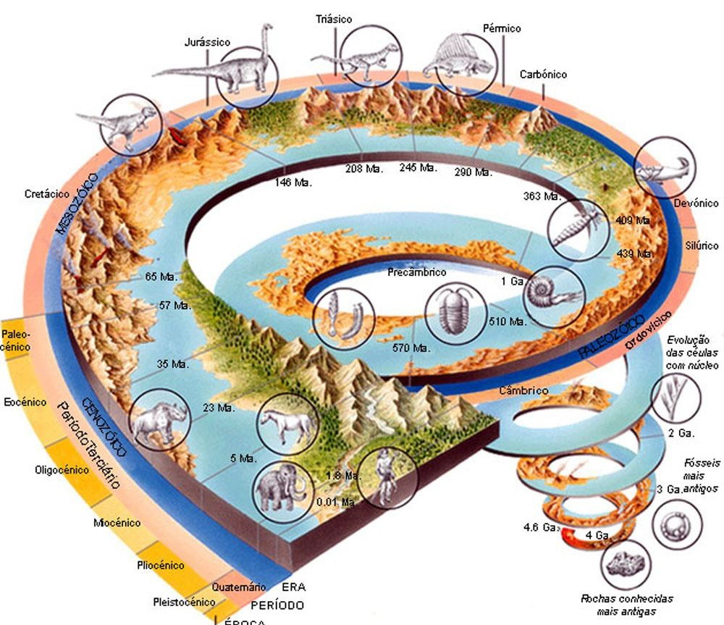
Sucesión faunística
La evolución biológica es un proceso irrepetible. Cada especie ha habitado la Tierra en un período determinado. Una vez que una especie se extingue no vuelve a aparecer

Slide 14
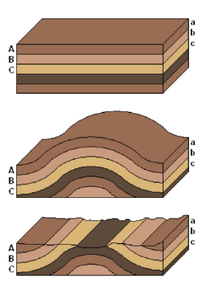
2) Principio de horizontalidad original
Los estratos se depositan originalmente de forma horizontal

Slide 15
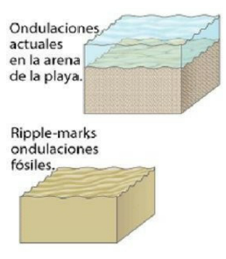
Principio de uniformismo o actualismo
Los procesos que han ocurrido a lo largo de la historia de la Tierra han sido uniformes y semejantes a los actuales. “El presente es la clave del pasado”

Slide 16
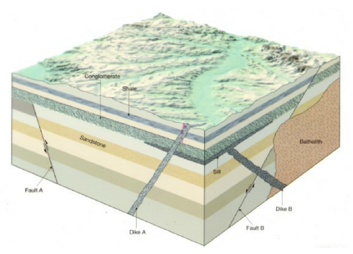
3) Ley de relaciones de corte o inclusión
Las intrusiones ígneas o de fragmentos de rocas, las fallas y los pliegues son más jóvenes que las rocas a las que afectan

Slide 17
E1 - E2 – E3 – stock - dique
Roca A – Erosión – Roca B

Slide 18
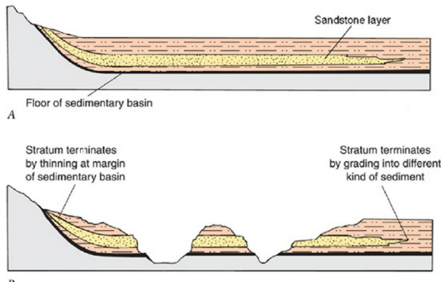
4) Ley de continuidad lateral
Las superficies que definen un mismo estrato son isócronas
Se ha formado al mismo tiempo en toda la cuenca sedimentaria, aunque producto de la erosion no se observe la continuidad.

Slide 19
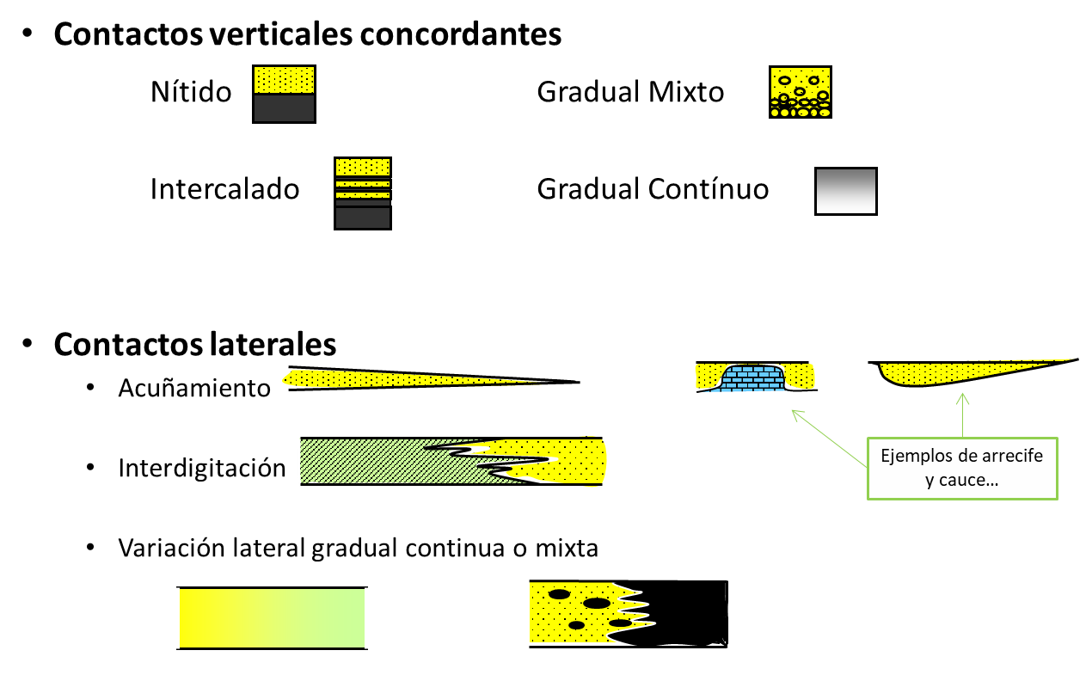
Relaciones de contacto
Contactos verticales
1) Concordantes
2) Discordantes
Contactos laterales

Slide 20
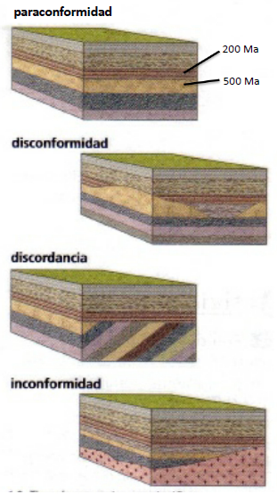
Contactos discordantes
Paraconformidad
Disconformidad
Discordancia angular
Inconformidad

Slide 21
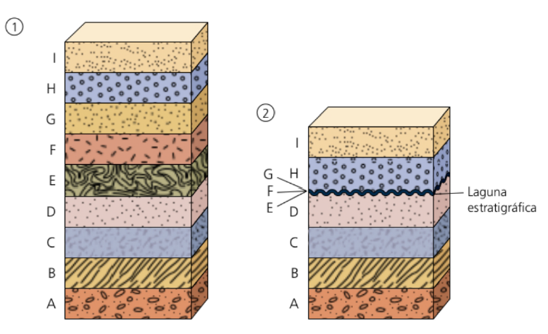
Hiato erosivo o disconformidad
Superficies que separan dos estratos entre cuyos depósitos se produjo una interrupción.
La superficie se presenta irregular debido a la erosión

Slide 22
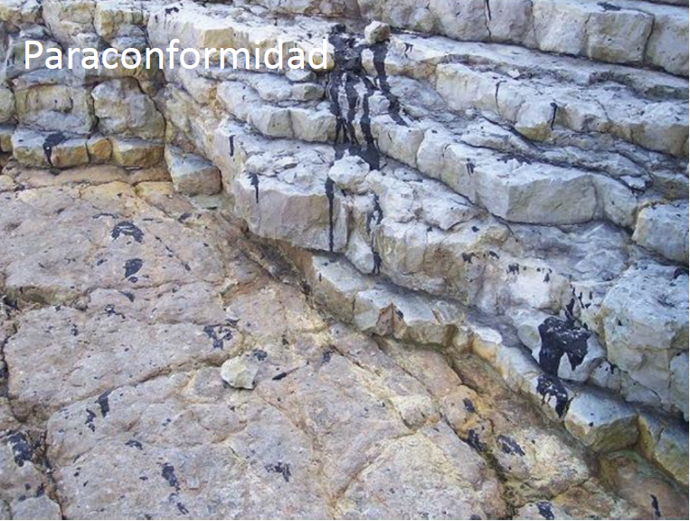
Paraconformidad
Estratos depositados horizontalmente sobre estratos mucho más antiguos sin señales de erosión aparente

Slide 23
Discordancia angular
Estratos más jóvenes depositados sobre estratos más antiguos inclinados

Slide 24
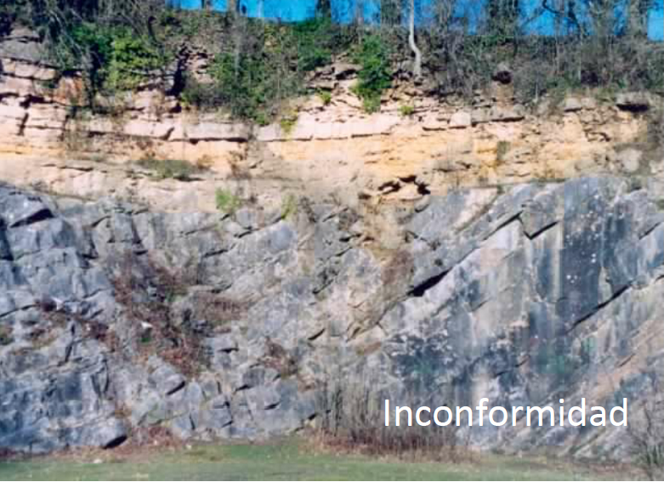
Inconformidad
Estratos más jóvenes depositados sobre una superficie rocosa (ígnea o metamórfica) erosionada

Slide 25
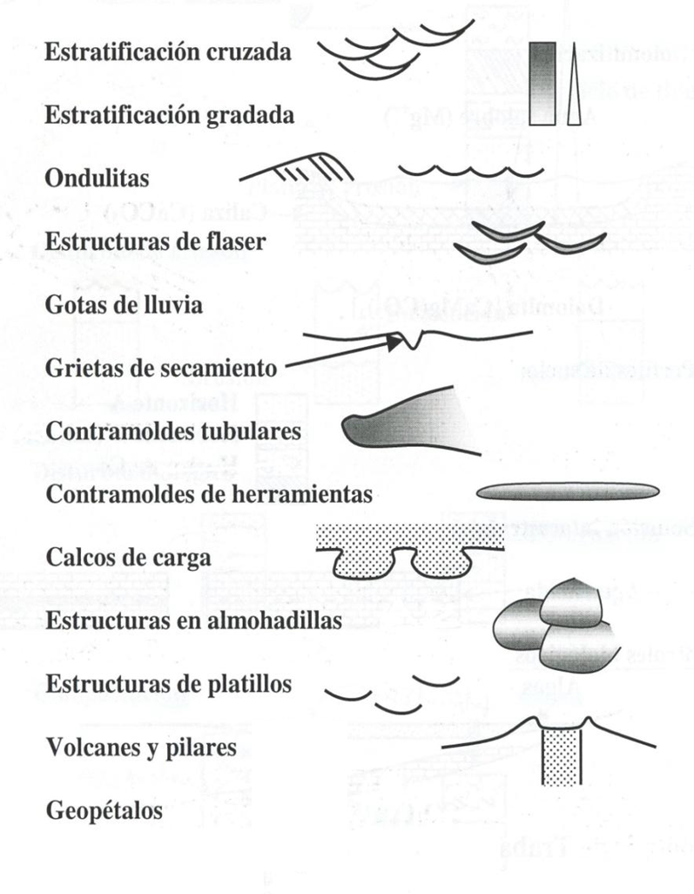
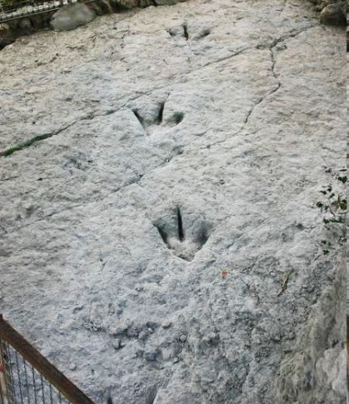
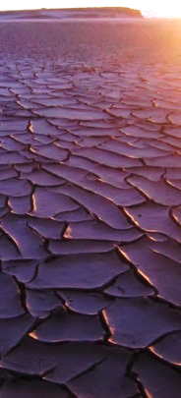
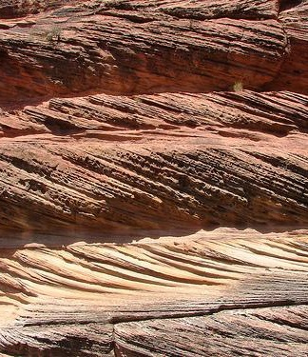
Criterios de polaridad
De usan para determinar la orientación del estrato (techo y base)
Se observan distintos criterios (sedimentológicos, estructurales)

Slide 26
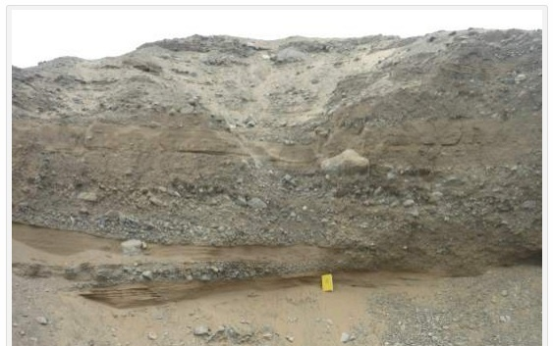
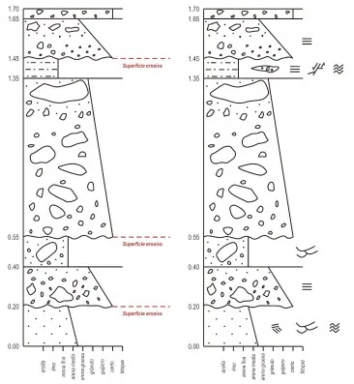
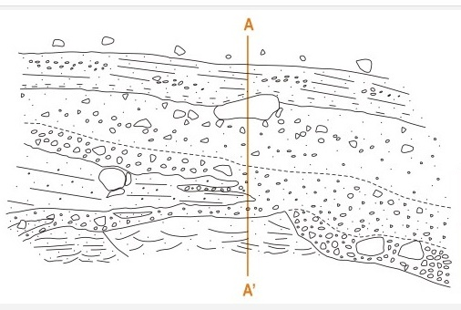
¿Cómo se construye una columna?

Slide 27
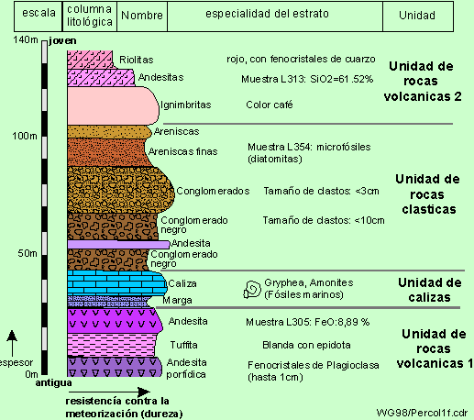
Elementos de una columna
Eje Y: Espesor de las unidades (se ordenan por edad).
Eje X: Granulometría o dureza relativa.
Litología, fósiles y estructuras sedimentarias.
Deben estar representadas las relaciones de contacto.
Pueden o no estar representados los intrusivos.
Escala, simbología y título.

Slide 28
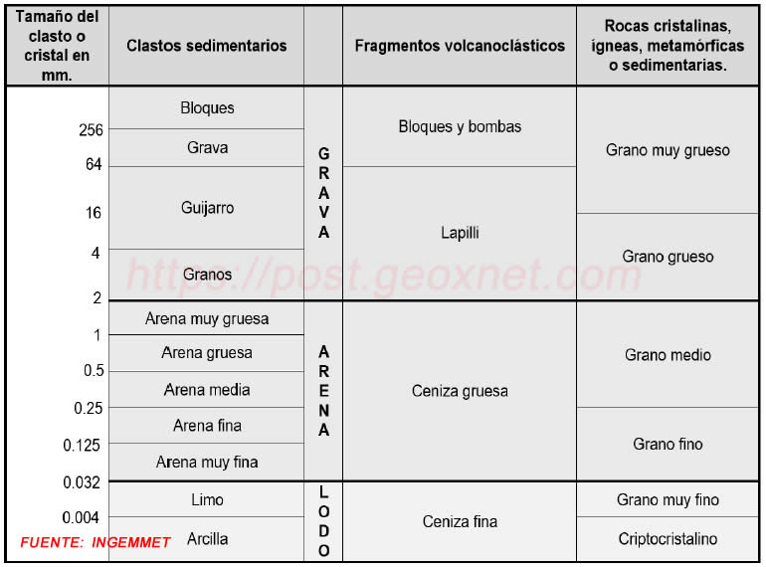

Slide 29
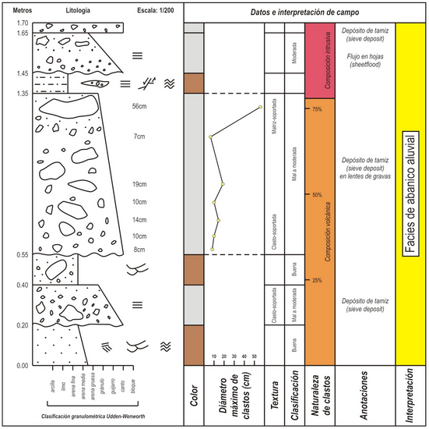
Más elementos
Color
Diámetro máximo y forma de clastos
Textura (matriz o clasto soportado)
Selección
Naturaleza de los clastos
Superficies erosivas y contactos
Paleocorrientes
Polaridad magnética
Otros

Slide 30
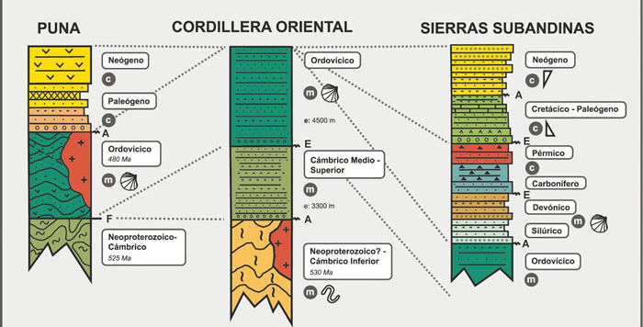
Correlaciones estratigráficas
Establece las relaciones entre dos o más columnas estratigráficas de zonas distantes.
Permite realizar reconstrucciones paleogeográficas.

Slide 31
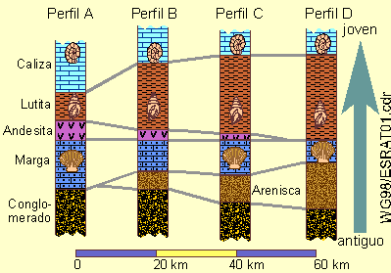
Correlaciones
Cronoestratigráfica: En función de unidades con edades radiométricas similares.
Litoestratigráfica: Utiliza una capa guía de espesor reducido, gran extensión areal, fácil reconocimiento, independencia relativa del ambiente.
Magnetoestratigráfica: Según un patrón intrincado de alternancia de polaridades característico o por poseer polaridad normal o inversa dominante con intervalos menores de polaridad opuesta.
Bioestratigráfica: Utiliza un fósil guía con lapso de existencia corto, distribución geográfica amplia, especie numerosa, relativamente independiente del ambiente.

Slide 32
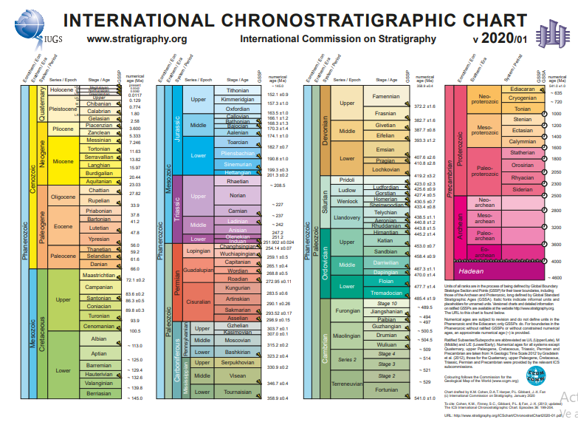

Slide 33
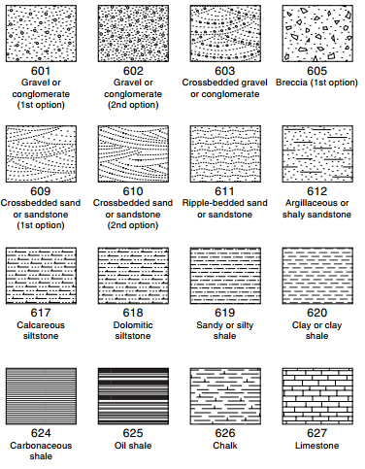
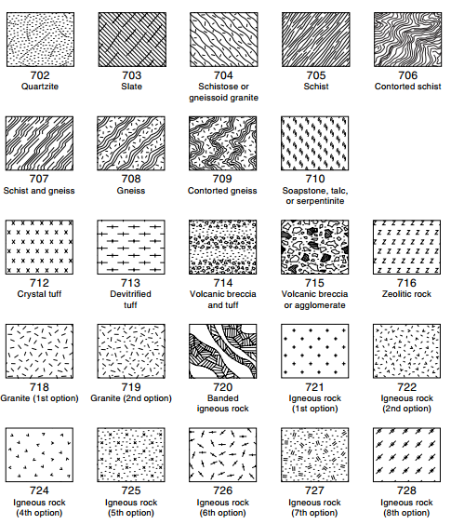
ALGUNOS PATRONES LITOLÓGICOS
(USGS)

Slide 34
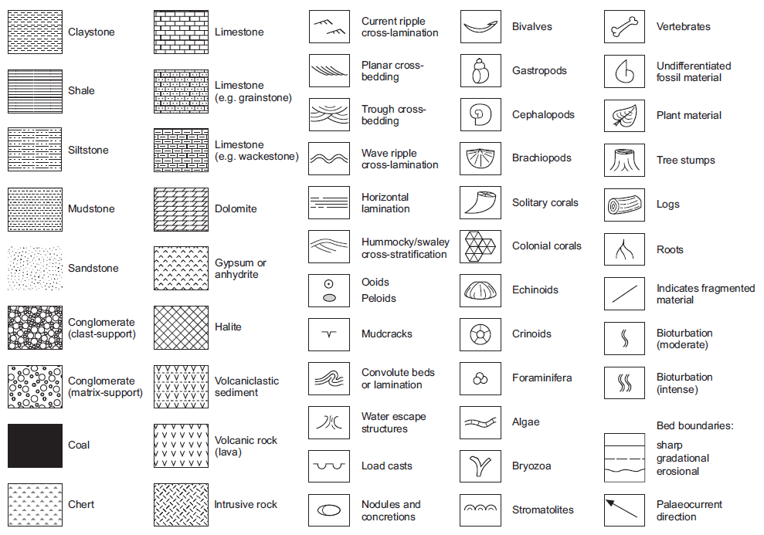
PATRONES LITOLÓGICOS Y ESTRUCTURAS

Slide 35
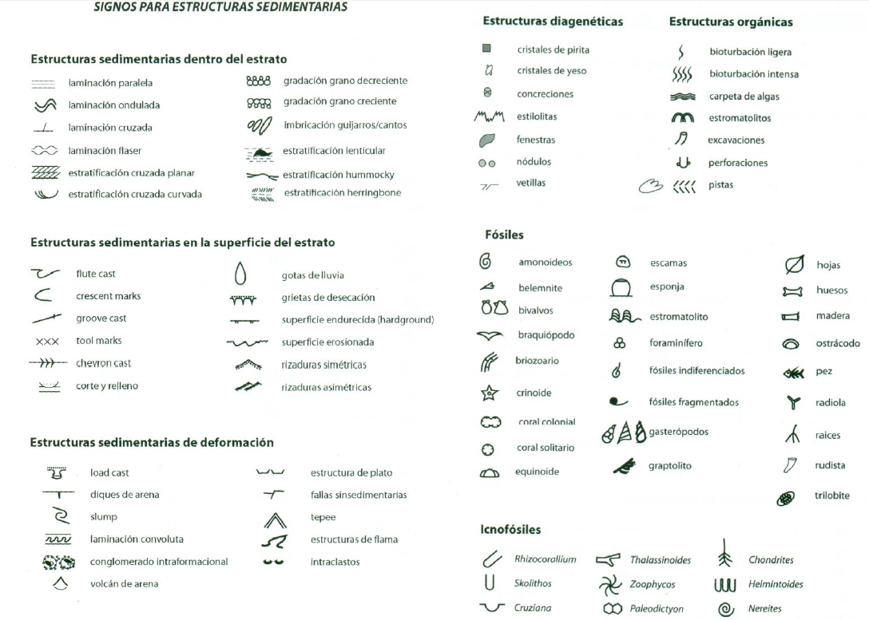

Slide 36
Laboratorio #7

